Slide 1
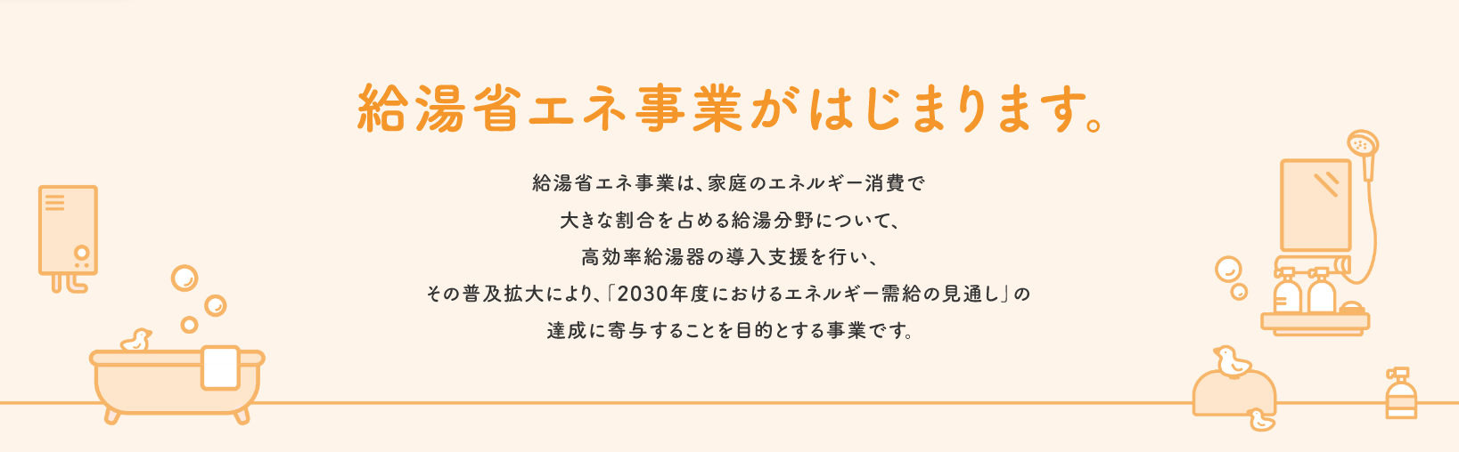

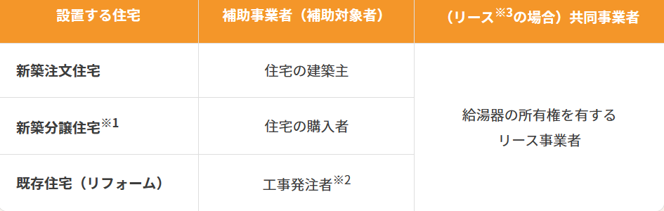

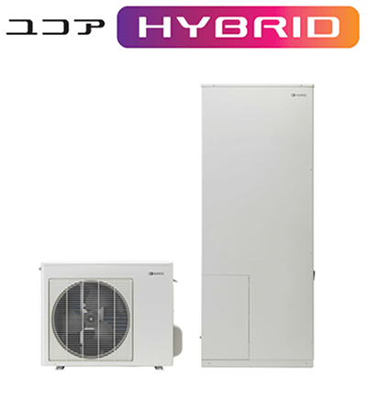

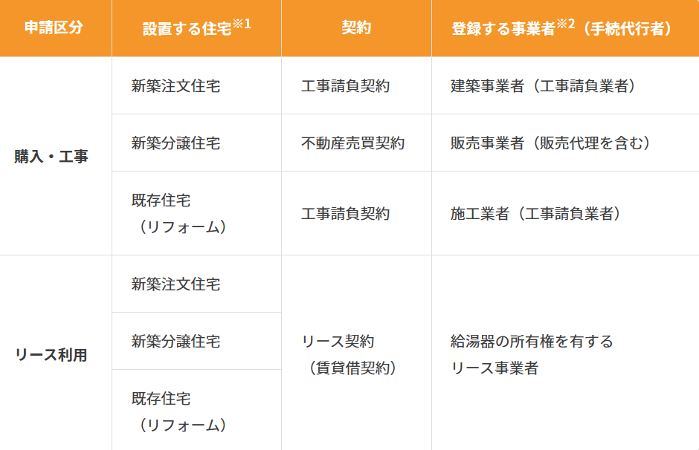


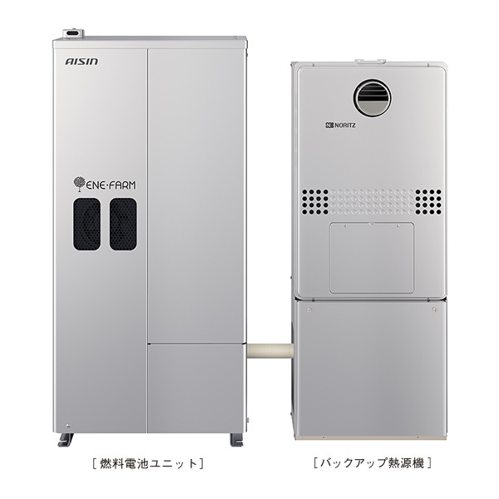
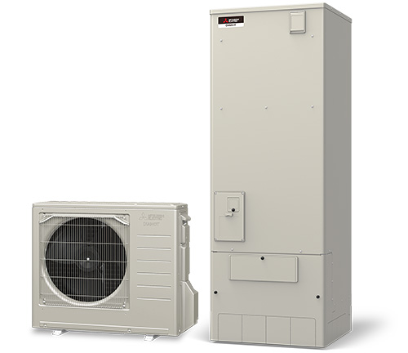
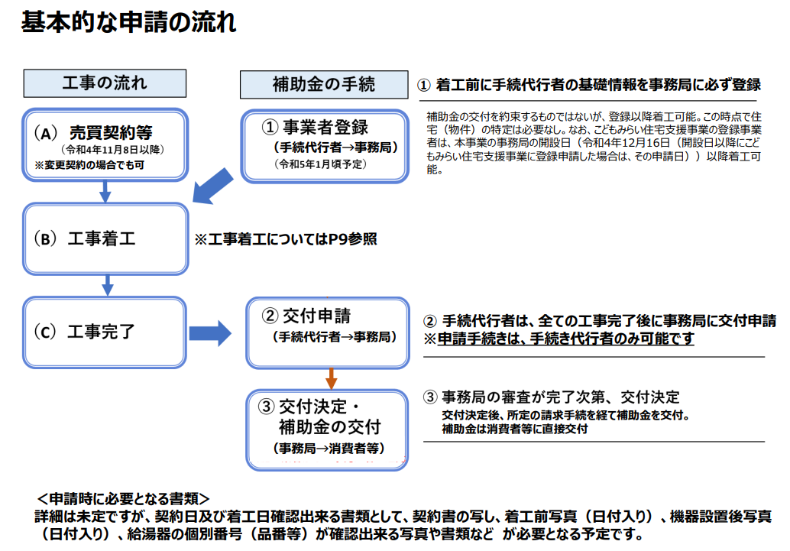
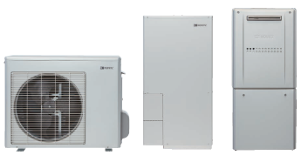
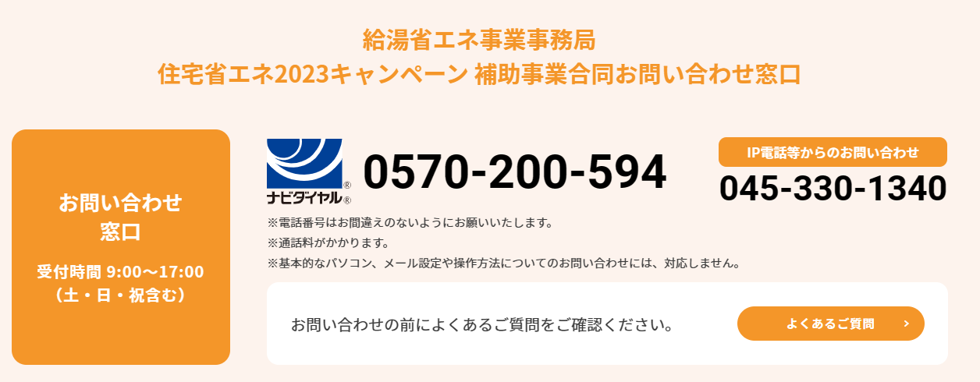
新築
リフォームも
対象！
事業名称
⾼効率給湯器導⼊促進による
家庭部⾨の省エネルギー推進事業費補助金
補助対象
補助対象：戸建、共同住宅等に寄らず、以下の住宅に高効率給湯器を設置する事業（いずれの場合もリースの利用を含む）
高効率給湯器(ハイブリッド給湯器、ヒートポンプ給湯器、家庭用燃料電池)が対象
予算：300億円
＊省エネ法に基づくトップランナー制度における省エネ基準を満たすもの等に限る。
補助額(補助上限)
※1分譲事業者が、販売前、販売後の住宅を申請することはできません。
※2買取再販事業者は対象外です。
予算：申請区分と手続き代行者
交付申請などの手続は2つの申請区分とし、原則、契約を取り交わす事業者(事前登録が必要)が代行
ハイブリッド給湯器(ユコアハイブリッド)
ヒートポンプ給湯器 (エコキュート)
家庭用 燃料電池 (エネファーム)
※1戸建、共同住宅等の別に寄りません​。以下同じ。
※2本事業の対象機器を導入したことで、電力・ガス 契約する エネルギー小売（電力会社、ガス会社等）が本事業の登録事業者である場合、手続代行を依頼することもできます。
ハイブリッド給湯器

Slide 2
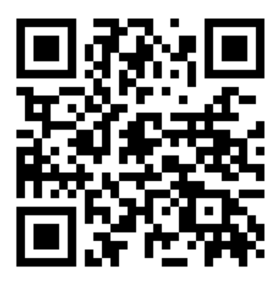
高
効
率
給
湯
器
導
入
チ
ャ
ン
ス
！
⾼効率給湯器導⼊促進による
家庭部⾨の省エネルギー推進事業費補助金
対象 | 家庭用燃料電池 | ハイブリッド給湯機 | ヒートポンプ給湯器
商品例
支払条件 | 一般社団法人燃料電池普及促進協会（FCA）の製品登録に必要なされたものを対象とする。 | 一般社団法人日本ガス石油機器工業会の規格（JGKAS A705）で、年間給湯効率が108%以上のものを対象とする。 | 省エネ法上のトップランナー制度の対象機器であり、2025年度の目標基準値以上のもの（JIS3.5以上）を対象とする。
補助金額 | 15万円／台 | 5万円／台 | 5万円／台
 | 新築住宅 |  |  | 既存住宅
 | 注文 | 分譲 |  | 戸建リフォーム |  | 大規模修繕
 | 戸建 | 戸建 | 共同住宅等 | 戸建 | 共同住宅等
持家 | 施主 | 購入者 |  | 家主 |  | 家主又は 管理組合
賃貸 | 貸主 |  |  | 賃主又は借主
※新築住宅は、完成（完了検査済証の発行日）から一年以内で、人の居住用に供されたことのない住宅をいいます。既存住宅は新築住宅以外の住宅をいいます。
閣議決定
補正予算成立
事業者登録開始
公募開始
申請・完了報告
（令和6年2月末）
22/11/8閣議決定
22/12
23/1月中旬
23/3月下旬
交付申請
完了報告
予算300億＝5万円の補助金で60万台。エコキュートの1ヶ月の出荷台数が
6万台と考えると、2023年の10～11月までは活用できる見込み。
実施期間：2023年2月～2024年2月
詳細は弊社担当者へお問い合わせください。
給湯省エネ事業の
HPはこちら
株式会社ノーリツ 久留米営業所
ＴＥＬ：０９２－４１１－４５９９
ＦＡＸ：０９２－４１１－８５０１

